Slide 1
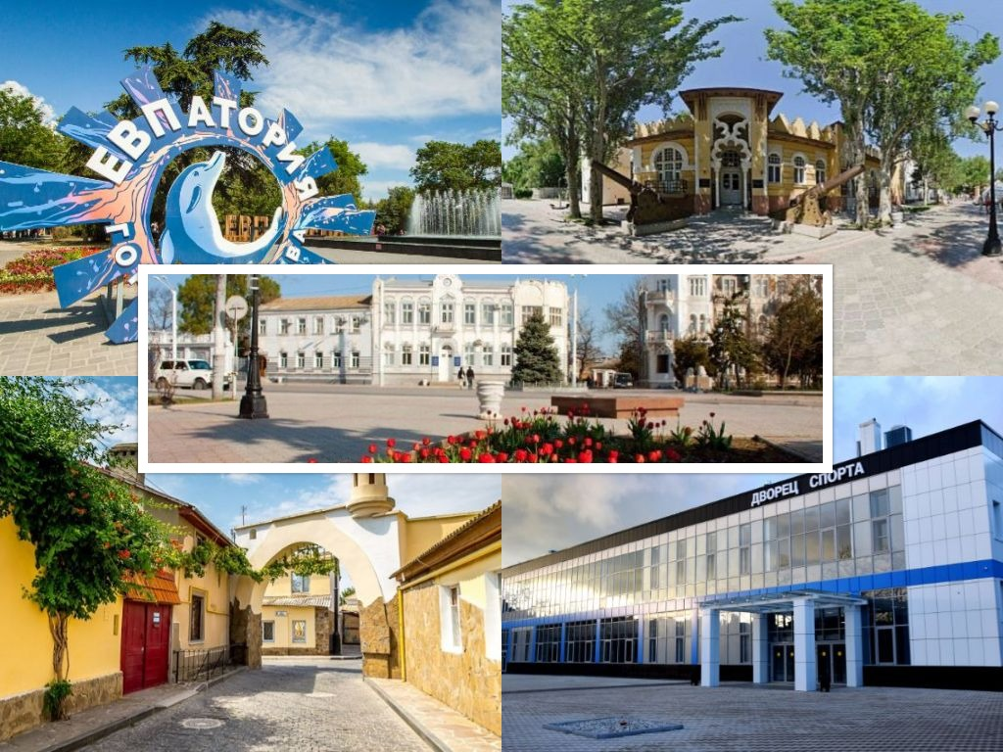
БЮДЖЕТ МУНИЦИПАЛЬНОГО ОБРАЗОВАНИЯ ГОРОДСКОЙ ОКРУГ ЕВПАТОРИЯ РЕСПУБЛИКИ КРЫМ НА 2023 ГОД И НА ПЛАНОВЫЙ ПЕРИОД 2024 И 2025 ГОДОВ

Slide 2
Основные понятия и определения
бюджет - форма образования и расходования денежных средств, предназначенных для финансового обеспечения задач и функций государства и местного самоуправления;
консолидированный бюджет - свод бюджетов бюджетной системы Российской Федерации на соответствующей территории (за исключением бюджетов государственных внебюджетных фондов) без учета межбюджетных трансфертов между этими бюджетами;
бюджетная система Российской Федерации - основанная на экономических отношениях и государственном устройстве Российской Федерации, регулируемая законодательством Российской Федерации совокупность федерального бюджета, бюджетов субъектов Российской Федерации, местных бюджетов и бюджетов государственных внебюджетных фондов;
бюджетный процесс - регламентируемая законодательством Российской Федерации деятельность органов государственной власти, органов местного самоуправления и иных участников бюджетного процесса по составлению и рассмотрению проектов бюджетов, утверждению и исполнению бюджетов, контролю за их исполнением, осуществлению бюджетного учета, составлению, внешней проверке, рассмотрению и утверждению бюджетной отчетности;
доходы бюджета - поступающие в бюджет денежные средства, за исключением средств, являющихся источниками финансирования дефицита бюджета;
расходы бюджета - выплачиваемые из бюджета денежные средства, за исключением средств, являющихся источниками финансирования дефицита бюджета;

Slide 3
условно утверждаемые расходы бюджета - расходы, не распределенные в плановом периоде в соответствии с классификацией расходов бюджетов бюджетные ассигнования;
межбюджетные трансферты - средства, предоставляемые одним бюджетом бюджетной системы Российской Федерации другому бюджету бюджетной системы Российской Федерации:
- дотации – межбюджетные трансферты, предоставляемые на безвозмездной и безвозвратной основе;
- субвенции – межбюджетные трансферты, предоставляемые местным бюджетам в целях финансового обеспечения расходных обязательств муниципальных образований, возникающих при выполнении государственных полномочий Российской Федерации, субъектов Российской Федерации, переданных для осуществления органам местного самоуправления в установленном порядке;
- субсидии – межбюджетные трансферты, предоставляемые бюджетам муниципальных образований в целях софинансирования расходных обязательств, возникающих при выполнении полномочий органов местного самоуправления по вопросам местного значения;
муниципальный долг - обязательства, возникающие из муниципальных заимствований, гарантий по обязательствам третьих лиц, другие обязательства в соответствии с видами долговых обязательств, принятые на себя муниципальным образованием;
дефицит бюджета - превышение расходов бюджета над его доходами;
профицит бюджета - превышение доходов бюджета над его расходами.

Slide 4
ЧТО ТАКОЕ БЮДЖЕТ ДЛЯ ГРАЖДАН?
«Бюджет для граждан» – аналитический документ, разрабатываемый в целях предоставления гражданам актуальной информации о проекте бюджета городского округа Евпатория Республики Крым в формате, доступном для широкого круга пользователей. В представленной информации отражены положения проекта бюджета городского округа Евпатория Республики Крым на предстоящие три года: 2023 год и плановый период 2024-2025 годов.
«Бюджет для граждан» нацелен на получение обратной связи от граждан по интересующим их вопросам.

Slide 5
ВОЗМОЖНОСТЬ ГРАЖДАНИНА ПОВЛИЯТЬ НА ПРОЦЕСС СОСТАВЛЕНИЯ БЮДЖЕТА ГОРОДА

Slide 6
ВОЗМОЖНОСТЬ ВЛИЯНИЯ ГРАЖДАНИНА НА СОСТАВ БЮДЖЕТА
Публичные слушания
по проекту бюджета
городского округа Евпатория Республики Крым
(проходят ежегодно в ноябре)
Публичные слушания
по отчету об исполнении бюджета
городского округа Евпатория Республики Крым
(проходят ежегодно в мае)

Slide 7
ГРАЖДАНИН, ЕГО УЧАСТИЕ В БЮДЖЕТНОМ ПРОЦЕССЕ
Гражданин как
получатель социальных гарантий
Гражданин как
налогоплательщик
Участвует в формировании доходной части бюджета
Получает социальные гарантии в области образования, жилищно-коммунального хозяйства, культуры, физической культуры и спорта, социальных льгот и в области других направлений социальных гарантий населению – расходная часть бюджета

Slide 8
ОСНОВЫ СОСТАВЛЕНИЯ ПРОЕКТА БЮДЖЕТА ГОРОДСКОГО ОКРУГА ЕВПАТОРИЯ РКСПУБЛИКИ КРЫМ
Прогноз
социально-экономического
развития города
Основные направления бюджетной и налоговой политики
Муниципальные программы города

Slide 9
ЧТО ТАКОЕ БЮДЖЕТ?

Slide 10
БЮДЖЕТ
(от старонормандского bougette – кошель, сумка, кожаный мешок) – форма образования и расходования денежных средств, предназначенных для финансового обеспечения задач и функций государства и местного самоуправления.
Бюджет - это план доходов и расходов.
Каждый житель города Евпатории является участником формирования этого плана, с одной стороны как налогоплательщик, наполняя доходы бюджета, с другой – он получает часть расходов как потребитель общественных услуг.

Slide 11
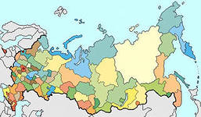
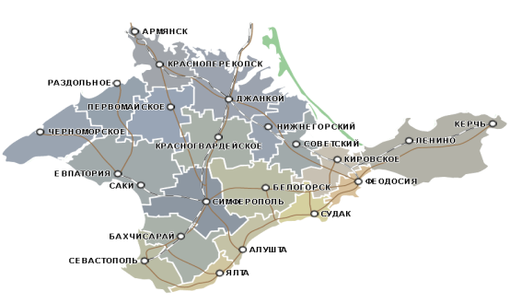
КАКИЕ БЫВАЮТ БЮДЖЕТЫ?
Бюджет семьи
Бюджет организаций
Бюджеты публично- правовых образований
Российской Федерации (федеральный бюджет, бюджеты государственных внебюджетных фондов РФ)
субъектов Российской Федерации (региональные бюджеты, бюджеты территориальных фондов ОМС)
муниципальных образований (местные бюджеты)

Slide 12
доходы
это поступающие в бюджет денежные средства (налоги юридических и физических лиц, доходы от использования имущества, административные платежи и сборы, безвозмездные поступления)
расходы
это выплачиваемые из бюджета денежные средства на: содержание муниципальных учреждений (образование, ЖКХ, культура, молодежная политика, физическая культура и спорт и другие), социальные выплаты населению, капитальное строительство и другие расходы
РАСХОДЫ
ДОХОДЫ

Slide 13
ПРОФИЦИТ
СБАЛАНСИРОВАННОСТЬ
ДЕФИЦИТ
Объем предусмотренных бюджетом расходов соответствует суммарному объему доходов бюджета и поступлений источников финансирования его дефицита, уменьшенных на суммы выплат из бюджета, связанных с источниками финансирования дефицита бюджета и изменением остатков на счетах по учету средств бюджетов.
Если величина прогнозируемых доходов больше, чем величина планируемых расходов
Если величина прогнозируемых доходов меньше, чем величина планируемых расходов

Slide 14
ДОХОДЫ БЮДЖЕТА
НАЛОГОВЫЕ
ДОХОДЫ
НЕНАЛОГОВЫЕ
ДОХОДЫ
БЕЗВОЗМЕЗДНЫЕ
ПОСТУПЛЕНИЯ
Поступления от уплаты налогов, установленных Налоговым Кодексом Российской Федерации (налог на доходы физических лиц; земельный налог; налог на имущество физических лиц; госпошлина; налог взимаемый в связи с применением упрощенной и патентной системы налогообложения, акцизы на нефтепродукты, единый сельско - хозяйственный налог и другие)
К неналоговым доходам относятся: доходы от использования имущества, доходы от продажи материальных и нематериальных активов, доходы от оказания платных услуг, а также платежи в виде штрафов или иных санкций за нарушение законодательства и другие.
Поступления в бюджет на безвозмездной и безвозвратной основе из областного бюджета (дотации, субсидии, субвенции), а также перечисления от физических и юридических лиц (кроме налоговых и неналоговых доходов).

Slide 15
МЕЖБЮДЖЕТНЫЕ ТРАНСФЕРТЫ – денежные средства, перечисляемые из одного бюджета бюджетной системы РФ другому, и являются основным видом безвозмездных перечислений
ДОТАЦИИ
(от лат. «Dotatio» - дар, пожертвование) Предоставляются без определения конкретной цели их использования
(от лат. «Subvenire» - приходить на помощь) Предоставляются на финансирование «переданных» другим публично-правовым образованиям полномочий
(от лат. «Subsidium» -поддержка) Предоставляются на условиях долевого софинансирования расходов других бюджетов
СУБВЕНЦИИ
СУБСИДИИ

Slide 16
Основные направления налоговой политики города Евпатории на 2023 год и на плановый период 2024 и 2025 годов
повышение уровня ответственности главных администраторов доходов бюджета округа за качественное прогнозирование доходов бюджета городского округа и выполнение в полном объеме утвержденных годовых плановых показателей по доходам бюджета городского округа
проведение ежегодной оценки эффективности налоговых расходов согласно правовым актам администрации города Евпатории, разработанным в соответствии с общими требованиями, установленными федеральным законодательством, с целью формирования предложений по сокращению или отмене неэффективных налоговых льгот и преференций, пересмотру условий их предоставления
расширение налогооблагаемой базы по имущественным налогам, в том числе за счет выявления правообладателей ранее учтенных объектов недвижимости в рамках реализации статьи 69.1 Федерального закона от 13 июля 2015 года № 218-ФЗ «О государственной регистрации недвижимости»
проведение работы по наполнению государственного реестра недвижимости сведениями о правообладателях земельных участков и объектов недвижимости
с 1 января 2023 года вводится новый механизм расчетов с бюджетом в виде «единого налогового платежа», предполагающего уплату налогов одним платежным поручением
расчет земельного налога за налоговый период 2023 года будет производиться исходя из кадастровой стоимости по состоянию на 1 января 2022 года

Slide 17
проведение совместной работы органами местного самоуправления, структурными подразделениями, отраслевыми (функциональными) органами администрации города Евпатории Республики Крым и территориальными органами федеральных органов государственной власти, направленной на повышение уровня собираемости налоговых и неналоговых доходов бюджета муниципального образования городской округ Евпатория Республики Крым, расширение налоговой базы путем ее легализации, в том числе за счет легализации наемных работников с целью недопущения выплаты «теневой» заработной платы и снижения количества налоговых агентов, выплачивающих заработную плату ниже минимального размера оплаты труда, укрепление налоговой дисциплины налогоплательщиков
реализация мер по постановке на учет обособленных подразделений или филиалов организаций, зарегистрированных в других субъектах Российской Федерации, в том числе обособленных подразделений, осуществляющих реализацию мероприятий по социально-экономическому развитию Республики Крым, с целью увеличения поступлений налога на доходы физических лиц в бюджет городского округа
обеспечение контроля органами местного самоуправления, структурными подразделениями, отраслевыми (функциональными) органами администрации города Евпатории Республики Крым, в ведомственной подчиненности которых находятся муниципальные учреждения, за своевременным и полным перечислением налогов, сборов и иных обязательных платежей в бюджеты бюджетной системы Российской Федерации
повышение контроля за полным и своевременным поступлением доходов в бюджет и принятие мер по своевременному взысканию дебиторской задолженности по платежам в бюджет городского округа, в том числе по арендным платежам за пользование муниципальным имуществом (земельными участками)
совершенствование методов управления (распоряжения и использования) муниципальным имуществом, в том числе выявление неиспользуемых или используемых не по назначению объектов недвижимости (земельных участков) и принятие соответствующих мер по вовлечению их в оборот

Slide 18
Основные направления бюджетной политики города Евпатории на 2023 год и на плановый период 2024 и 2025 годов
сохранение и развитие доходного потенциала города, путем:
- рационального (эффективного) управления муниципальным имуществом;
- усиления проводимой претензионно-исковой работы, в том числе своевременной подготовки документов в судебные органы, по взысканию задолженности по арендным платежам за пользование муниципальным имуществом (земельными участками) в бюджет городского округа;
- вовлечения в инвестиционный процесс земельных участков, незавершенных объектов капитального строительства, имущества предприятий и организаций, находящихся в муниципальной собственности;
- совершенствования процесса формирования перечня (реестра) недвижимого имущества (в том числе земельных участков), для которого налоговой базой выступает кадастровая стоимость;
проведения мероприятий по изъятию, продаже или сдаче в аренду в установленном порядке излишнего, неиспользуемого или используемого не по назначению муниципального имущества муниципального образования городской округ Евпатория Республики Крым, а также по постановке на учет неучтенных объектов муниципальной собственности, выявленных после проведения инвентаризации;
-проведение в 2023 и 2024 годах мероприятий по реформированию муниципальных унитарных предприятий в соответствии с положениями Федерального закона от 27.12.2019 № 485-ФЗ «О внесении изменений в Федеральный закон «О государственных и муниципальных унитарных предприятиях» и Федерального закона «О защите конкуренции» (сохранение, ликвидация, реорганизация).

Slide 19
повышение эффективности расходов бюджета, сдерживание их роста путем:
- неустановления расходных обязательств, не связанных с решением вопросов, отнесенных Конституцией Российской Федерации и федеральными законами к полномочиям органов местного самоуправления;
- взвешенного подхода к увеличению действующих и принятию новых расходных обязательств;
недопущения принятия новых расходных обязательств, не обеспеченных источниками финансирования;
- использования бюджетных средств по принципу экономности и результативности, сокращения неэффективных расходов, оптимизации расходов на содержание и обеспечение деятельности муниципальных учреждений при сохранении доступности и качества оказываемых муниципальных услуг;
-организации и осуществления финансового менеджмента и внутреннего финансового аудита;
привлечения муниципальными учреждениями внебюджетных ресурсов, средств от приносящей доход деятельности и их направления в том числе на повышение оплаты труда «указных» категорий работников бюджетной сферы.
строгое соблюдение бюджетно–финансовой дисциплины всеми главными распорядителями и получателями бюджетных средств
реализация мероприятий, направленных на развитие на территории городского округа практик инициативного бюджетирования
обеспечение открытости и прозрачности бюджетного процесса, доступности информации о муниципальных финансах городского округа
сохранение социальной направленности бюджета, направление расходов бюджета в приоритетном порядке на обеспечение и развитие социально-культурной сферы

Slide 20
обеспечение сбалансированности доходных источников и расходных обязательств местного бюджета.
Принятие решений по увеличению бюджетных ассигнований на исполнение действующих и (или) установлению новых расходных обязательств осуществляется в пределах имеющихся для их реализации финансовых ресурсов. Любое предлагаемое новое решение анализируется с точки зрения его финансового обеспечения исходя из возможностей местного бюджета и вклада в развитие города.
Для обеспечения сбалансированности местного бюджета одним из основных направлений реализации бюджетной политики является принятие мер по повышению эффективности бюджетных расходов, привлечению целевых средств из бюджета Республики Крым и изысканию дополнительных внутренних ресурсов, оперативному перераспределению имеющихся ресурсов – проведению корректировки местного бюджета и направлению бюджетных ассигнований на приоритетные и требующие немедленного исполнения расходы местного бюджета.
формирование расходов местного бюджета с учетом использования программно–целевых методов бюджетного планирования для повышения результативности и эффективности бюджетных расходов
определение приоритетных направлений расходов местного бюджета, безусловное исполнение принятых расходных обязательств
участие в реализации региональных проектов Республики Крым, в государственных программах Российской Федерации, Республики Крым, федеральных целевых программах для привлечения средств вышестоящих бюджетов на решение вопросов местного значения в целях сокращения нагрузки на бюджет города
сохранение на достигнутом уровне целевых показателей средней заработной платы отдельных категорий работников бюджетной сферы, определенных «майскими» указами Президента Российской Федерации

Slide 21
Основные показатели прогноза социально-экономического развития муниципального образования городской округ Евпатория Республики Крым на 2023 год и на плановый период 2024 и 2025 годов
Наименование показателя | 2022год (оценка) | прогноз
 |  | 2023 год |  | 2024 год |  | 2025 год
 |  | 1 вар. | 2 вар. | 1 вар. | 2 вар. | 1 вар. | 2 вар.
Численность постоянного населения (среднегодовая) тыс.чел. | 121,4 | 121,2 | 121,4 | 121,1 | 121,3 | 121,0 | 121,3
Число субъектов малого и среднего предпринимательства в расчете на 10 тыс. человек населения, единиц | 432 | 433 | 434 | 434 | 435 | 435 | 436
Оборот розничной торговли (без субъектов малого предпринимательства), млн. рублей | 8 534,41 | 8 619,76 | 8 707,66 | 8 705,96 | 8 884,43 | 8 793,02 | 9 064,79
Инвестиции в основной капитал, млн. рублей | 5 130,6 | 5 561,6 | 6 028,4 | 6 284,6 | 7 083,4 | 6 724,5 | 7 621,7
Среднемесячная номинальная начисленная заработная плата работников, руб. | 36 444 | 38 850 | 38 995 | 41 453 | 42 154 | 44 355 | 45 527
Среднемесячная номинальная начисленная заработная плата работников, % к предыдущему году | 106,6 | 106,6 | 107,0 | 106,7 | 108,1 | 107,0 | 108,0
Фонд начисленной заработной платы работников организаций всего (без субъектов малого предпринимательства), млн. рублей | 8 476,5 | 9 036,0 | 9 069,9 | 9 641,6 | 9 804,6 | 10 316,7 | 10 589,0
Среднесписочная численность работников организаций, чел. | 19 660 | 19 690 | 19 765 | 19 768 | 19 770 | 19 775 | 19 780

Slide 22
АНАЛИЗ ПОКАЗАТЕЛЕЙ ПРОЕКТА БЮДЖЕТА

Slide 23
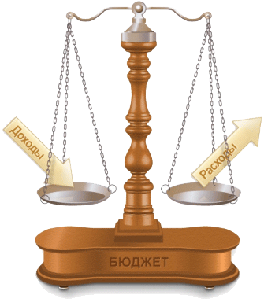
Основные параметры бюджета городского округа Евпатория на 2023 год и на плановый период 2024 и 2025 годов (тыс.руб.)
Наименование | план (тыс.руб)
 | 2023 год | 2024 год | 2025 год
Доходы | 5 029 682,7 | 3 796 801,9 | 3 414 789,5
в том числе: Налоговые и неналоговые доходы | 1 443 715,6 | 1 501 206,9 | 1 401 297,0
Безвозмездные поступления | 3 585 967,1 | 2 295 595,0 | 2 013 492,5
Расходы | 5 290 115,3 | 3 796 801,9 | 3 414 789,5
Дефицит (-)/Профицит (+) | - 260 432,6 | 0,0 | 0,0

Slide 24
ДОХОДЫ бюджета
Муниципального образования ГОРОДСКОй ОКРУГ евпатория РЕСПУБЛИКИ КРЫМ

Slide 25
Доходы бюджета муниципального образования городской округ Евпатория Республики Крым на 2023-2025 годы, млн. руб.

Slide 26
Налог на доходы физических лиц (с учетом дополнительного норматива), зачисляемый в бюджет городского округа Евпатория, на 2023-2025 годы (тыс. руб.)

Slide 27
Динамика поступления доходов от уплаты акцизов на нефтепродукты в бюджет городского округа Евпатория 2023-2025 годы (тыс. руб.)

Slide 28
Налог, взимаемый в связи с применением упрощенной системы налогообложения, зачисляемый в бюджет городского округа Евпатория, на 2023-2025 годы (тыс. руб.)
В соответствии с пунктом 3.3. статьи 58 Бюджетного кодекса Российской Федерации органы государственной власти субъекта Российской Федерации вправе установить дифференцированные нормативы отчислений в бюджеты муниципальных образований от налога, взимаемого в связи с применением упрощенной системы налогообложения, подлежащего зачислению в соответствии с настоящим Кодексом и законодательством о налогах и сборах в бюджет субъекта Российской Федерации. Размеры указанных дифференцированных нормативов отчислений устанавливаются законом субъекта Российской Федерации о бюджете субъекта Российской Федерации на очередной финансовый год и плановый период.

Slide 29
Единый сельскохозяйственный налог, зачисляемый в бюджет городского округа Евпатория, на 2023-2025 годы (тыс. руб.)
Налоговая ставка по единому сельскохозяйственному налогу для сельскохозяйственных товаропроизводителей установлена в размере 4,0 % в соответствии с Законом Республики Крым от 29.12.2014 № 60-ЗРК/2014 «Об установлении ставки единого сельскохозяйственного налога на территории Республики Крым» с изменениями.
В соответствии с п. 2 ст. 61.2 БК РФ налог, взимаемый в связи с применением патентной системы налогообложения, зачисляется в доходную часть бюджета города по нормативу 100,0 %.

Slide 30
Налог, взимаемый в связи с применением патентной системы налогообложения, зачисляемый в бюджет городского округа Евпатория, на 2023-2025 годы (тыс. руб.)
Прогнозный показатель поступления налога, уплачиваемого при применении патентной системы налогообложения в 2023 - 2025 годах рассчитан с учетом :
- динамики валового регионального продукта с учетом потерь, связанных с переходом налогоплательщиков на иные системы налогообложения, в том числе на уплату налога на профессиональный доход, установленного на территории Республики Крым Законом Республики Крым от 17.04.2020 № 67-ЗРК/2020 «О введении в действие специального налогового режима «Налог на профессиональный доход» в Республике Крым»;
- размера потенциально возможного к получению индивидуальным предпринимателем годового дохода по видам предпринимательской деятельности, в отношении которых применяется патентная система налогообложения, установленного Законом Республики Крым от 21.12.2020 № 129-ЗРК/2020 «О патентной системе налогообложения на территории Республики Крым», с изменениями и дополнениями;
- ставки налога 6,0 %, применяемой в соответствии со ст. 346.50 Налогового кодекса Российской Федерации.

Slide 31
Налог на имущество физических лиц, зачисляемый в бюджет городского округа Евпатория, на 2023-2025 годы (тыс. руб.)
Налог на имущество физических лиц введен на территории городского округа решением Евпаторийского городского совета Республики Крым от 15.11.2019 № 2-6/4 «О налоге на имущество физических лиц на территории муниципального образования городской округ Евпатория Республики Крым» с применением ставок налога и порядка определения налоговой базы по налогу исходя из кадастровой стоимости объектов налогообложения

Slide 32
Земельный налог, зачисляемый в бюджет городского округа Евпатория, на 2023-2025 годы (тыс. руб.)
Расчет земельного налога осуществляется исходя из кадастровой стоимости.
Размер дифференцированных ставок земельного налога, установленных в процентах от кадастровой стоимости земельного участка, утвержден решением Евпаторийского городского совета Республики Крым от 27.11.2020 № 2-24/4 «Об установлении земельного налога на территории муниципального образования городской округ Евпатория Республики Крым»

Slide 33
Государственная пошлина, зачисляемая в бюджет городского округа Евпатория, на 2023-2025 годы (тыс. руб.)
14 115
В соответствии со статьей 61.2 Бюджетного кодекса Российской Федерации в бюджеты городских округов поступает государственная пошлина, подлежащая зачислению:
по месту государственной регистрации, совершения юридически значимых действий или выдачи документов, в том числе государственная пошлина за выдачу разрешения на установку рекламной конструкции);
по делам, рассматриваемым в судах общей юрисдикции, мировыми судьями, и за выдачу разрешения на установку рекламной конструкции.
14 085

Slide 34
Доходы от использования муниципального имущества, зачисляемые в бюджет городского округа Евпатория Республики Крым, на 2023-2025 годы (тыс. руб.)

Slide 35
Доходы от платы за негативное воздействие на окружающую среду, зачисляемые в бюджет городского округа Евпатория, на 2023-2025 годы (тыс. руб.)
Плата за негативное воздействие на окружающую среду зачисляется в бюджет городского округа по нормативу 75,0 %,
в том числе:
- 60,0 % в соответствии со ст. 62
Бюджетного кодекса РФ;
- 15,0 % в соответствии со ст. 3.2. Закона Республики Крым от 17.07.2014 № 31-ЗРК «Об установлении нормативов отчислений в местные бюджеты от отдельных федеральных налогов и сборов, в том числе налогов, предусмотренных специальными налоговыми режимами, региональных налогов и неналоговых доходов, подлежащих зачислению в бюджет Республики Крым»

Slide 36
Доходы от продажи материальных и нематериальных активов бюджета города Евпатория Республики Крым на 2023-2025 годы
Доходы от продажи земельных участков, находящихся в собственности городских округов (тыс.руб.)
Доходы от реализации имущества, находящегося в собственности городских округов (тыс. руб.)

Slide 37
Штрафы, санкции, возмещение ущерба, зачисляемые в бюджет городского округа Евпатория, на 2023-2025 годы (тыс. руб.)
Прогнозные показатели штрафов, санкций, возмещения ущерба основаны на предложениях главных администраторов доходов, с учетом нормативов зачисления, установленных статьей 46 Бюджетного кодекса РФ

Slide 38
Безвозмездные поступления на 2023 год и на плановый период 2024-2025 годов (тыс.руб)

Slide 39
РАСХОДЫ БЮДЖЕТА
Муниципального образования
ГОРОДСКОй ОКРУГ евпатория РЕСПУБЛИКИ КРЫМ

Slide 40
Расходы бюджета муниципального образования городской округ Евпатория Республики Крым на 2023-2025 годы, млн. руб.

Slide 41
Структура расходов бюджета муниципального образования городской округ Евпатория Республики Крым на 2023-2025 годы
Социальная сфера
Прочие
2023 год – 2 694,7 млн. руб.
2024 год – 2 680,3 млн. руб.
2025 год – 2 355,6 млн. руб.
2023 год – 185,9 млн. руб.
2024 год – 259,3 млн. руб.
2025 год – 252,1 млн. руб.
Отрасли:
образование;
молодёжная политика и оздоровление детей;
культура;
социальная политика;
- физическая культура и спорт;
- средства массовой информации
Расходы на содержание органов местного самоуправления, другие расходы в сфере местного самоуправления, расходы в сфере национальной безопасности, резервный фонд, условно утверждённые расходы
Производственная сфера
2023 год – 2 409,5 млн. руб.
2024 год – 857,2 млн. руб.
2025 год – 807,1 млн. руб.
Отрасли:
национальная экономика;
жилищно-коммунальное хозяйство

Slide 42
Применение программно-целевого метода на 2023-2025 годы (17 муниципальных программ)

